Slide 1

检测技术与仪器
磁电式传感器

Slide 2
绪论
被测非电量
磁电作用
电信号
测量电路
U、I
磁电式传感器的定义
通过磁电作用，被测非电量转换为电信号的传感器。
磁电式传感器的感测量
磁场、速度、位移、加速度、压力、电流等。
磁电式传感器的种类
根据工作原理：感应式、霍尔式和磁敏式等。

Slide 3
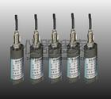
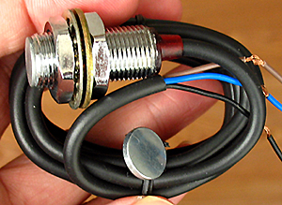
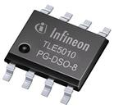
绪论
磁电式传感器是将被测量转换为磁场变化，引起电动势输出变化。
磁电感应式速度传感器
霍尔开关
角度传感器

Slide 4
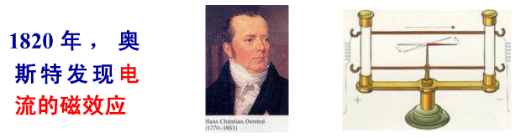
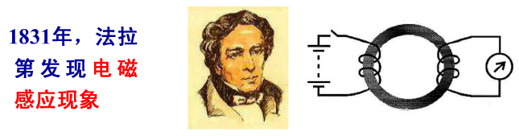
基础知识回顾

Slide 5
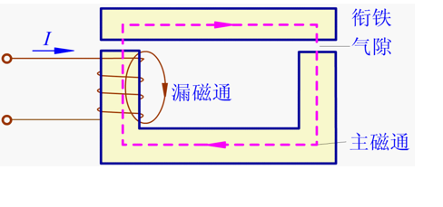
基础知识回顾
1．主磁通和漏磁通
如图所示，当线圈中通以电流后，大部分磁感线沿铁心、衔铁和工作气隙构成回路，这部分磁通称为主磁通；还有一部分磁通，没有经过气隙和衔铁，而是经空气自成回路，这部分磁通称为漏磁通。

Slide 6
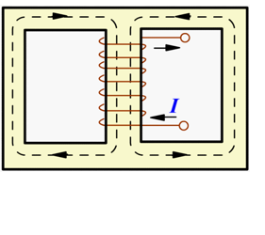
基础知识回顾
2．磁路
磁通经过的闭合路径叫磁路。磁路和电路一样，分为有分支磁路和无分支磁路两种类型。在无分支磁路中，通过每一个横截面的磁通都相等。
无分支磁路
有分支磁路

Slide 7
基础知识回顾
3．磁动势
通电线圈产生的磁通 Φ 与线圈的匝数N和线圈中所通过的电流 I 的乘积成正比。把通过线圈的电流I与线圈匝数N的乘积，称为磁动势，也叫磁通势，即 ：E_{m} = NI
磁动势E_{m}的单位是安培(A)。

Slide 8
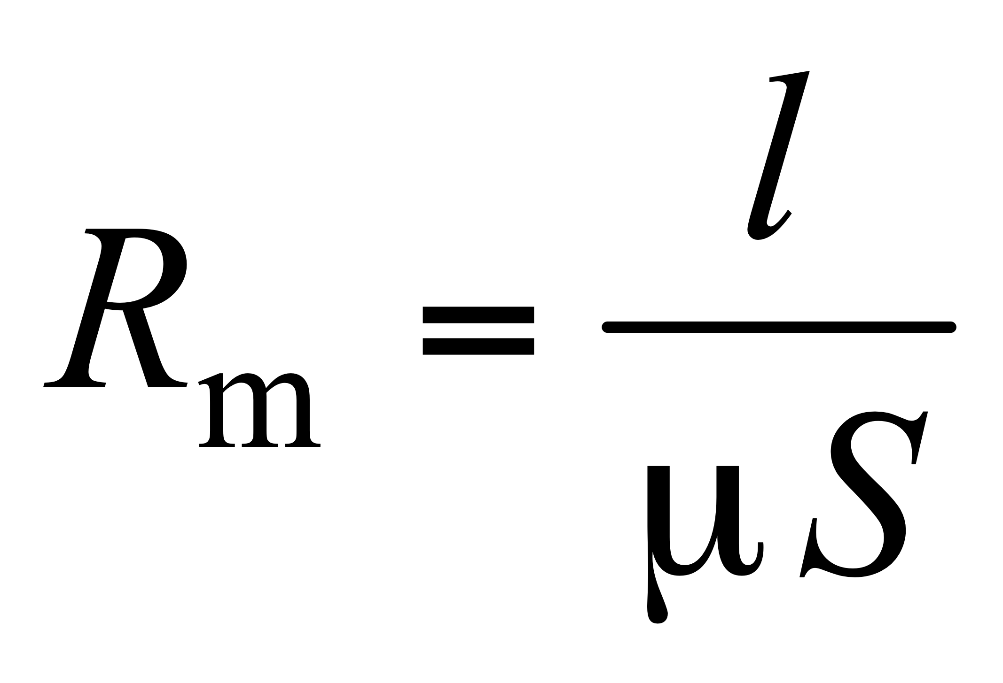
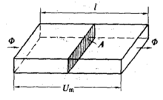
基础知识回顾
4．磁阻
磁阻就是磁通通过磁路时所受到的阻碍作用，用R_{m}表示。磁路中磁阻的大小与磁路的长度l成正比，与磁路的横截面积S成反比，并与组成磁路的材料性质有关。因此有
式中，μ为磁导率，单位H/m，长度l和截面积S的单位分别为m和m²。因此，磁阻R_{m}的单位为1/亨(H⁻¹)。由于磁导率 μ 不是常数，所以R_{m}也不是常数。
一段长方形截面磁路

Slide 9
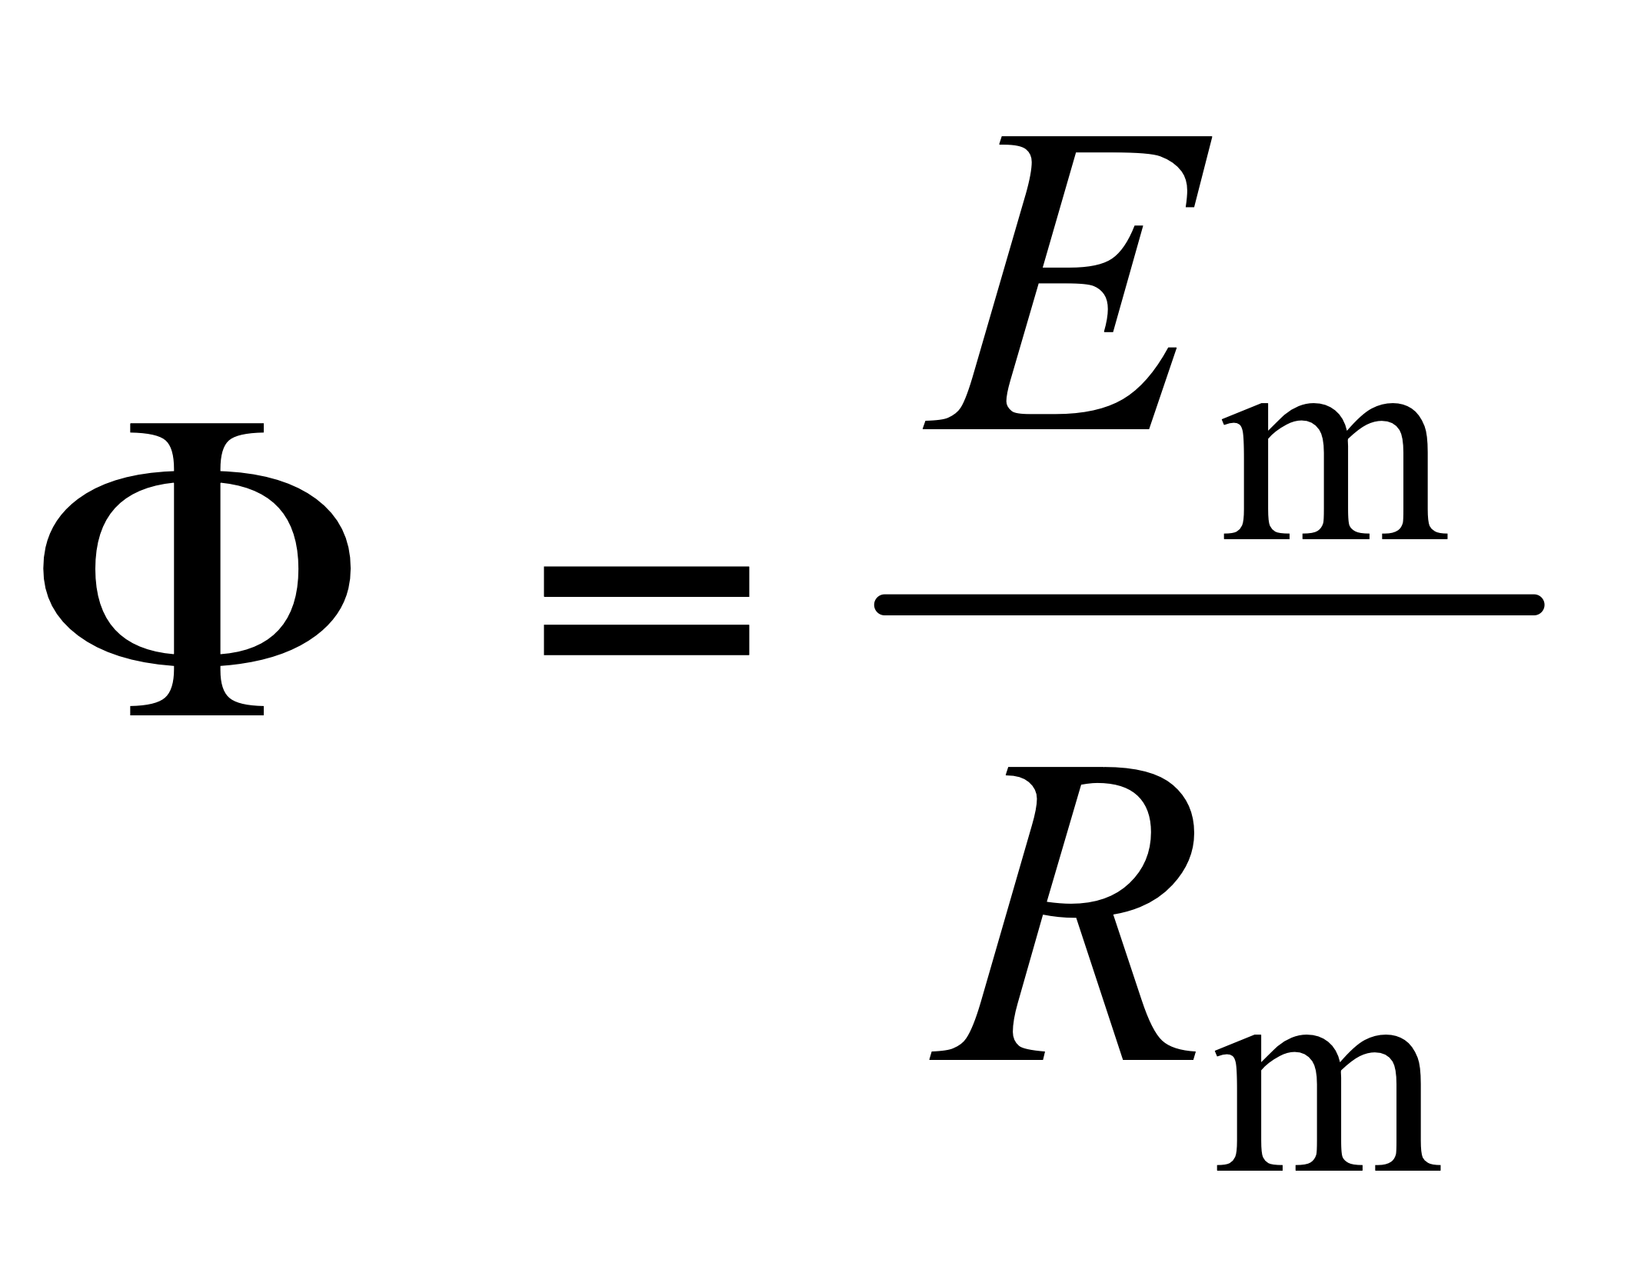
基础知识回顾
5 磁路欧姆定律
通过磁路的磁通与磁动势成正比，与磁阻成反比，即
上式与电路的欧姆定律相似，磁通 Φ 对应于电流I，磁动势E_{m}对应于电动势E，磁阻R_{m}对应于电阻R。因此，这一关系称为磁路欧姆定律。

Slide 10
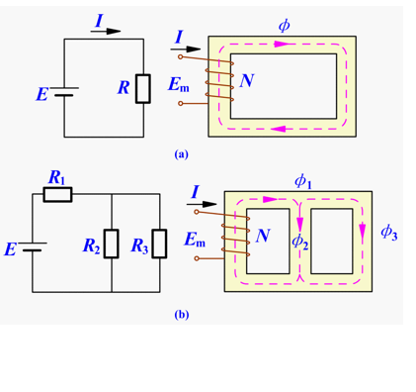
基础知识回顾
6 磁路与电路的对应关系
磁路中的某些物理量与电路中的某些物理量有对应关系，同时磁路中某些物理量之间与电路中某些物理量之间也有相似的关系。
无分支
有分支

Slide 11
主要内容
磁电感应式传感器
霍尔传感器
磁敏元件

Slide 12

磁电感应式传感器
原理及结构
误差及补偿
测量电路
常用传感器

Slide 13
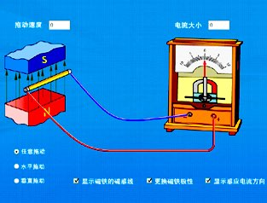
磁电感应式传感器
磁电感应式传感器是利用电磁感应原理，通过检测磁场的变化将运动的速度、位移、振动等物理量（机械能）转换成线圈中的感应电动势（电量）输出。
机械能
磁电式传感器
电 量
有源传感器：不需要辅助电源，就能把被测对象的机械量转换成易于测量的电信号。
输出功率大，性能稳定，具有一定的工作带宽（10～1000 Hz）。

Slide 14
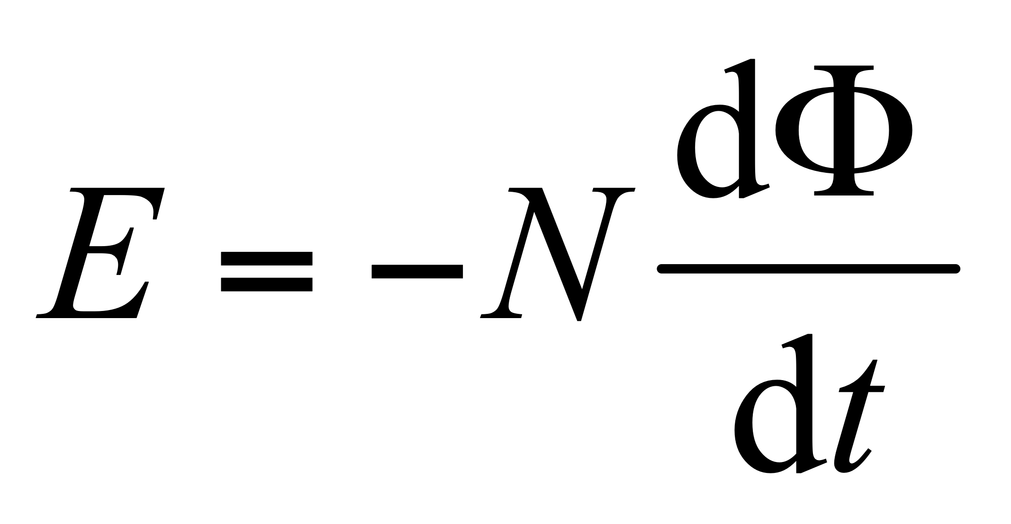
基本原理与结构
磁电感应式传感器是以电磁感应原理为基础的。由法拉第电磁感应定律可知，N匝线圈在磁场中运动切割磁力线或线圈所在磁场的磁通变化时，线圈中所产生的感应电动势E(V)的大小取决于穿过线圈的磁通Φ(Wb)的变化率，即
磁通量的变化可以通过很多办法来实现，如磁铁与线圈之间作相对运动；磁路中磁阻的变化；恒定磁场中线圈面积的变化等。

Slide 15
基本原理与结构
结构：传感器由磁钢、线圈、弹簧、阻尼器和壳体等组成，是典型的二阶惯性系统.
根据原理有两种磁电感应式传感器：
恒磁通式: 恒定磁场，运动部件是线圈也可以是磁铁。
变磁通式: 线圈、磁铁静止不动，转动物体引起磁阻、磁通变化。

Slide 16
基本原理与结构
（一）变磁通式（磁阻式）
线圈和磁铁部分都是静止的，与被测物连接而运动的部分是用导磁材料制成的，在运动中，它们改变磁路的磁阻，因而改变贯穿线圈的磁通量，在线圈中产生感应电动势。
变磁通式传感器一般都做成速度传感器，产生的感应电势的频率作为输出，其频率值取决于磁通变化的频率。

Slide 17
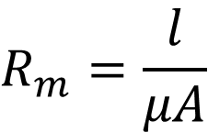
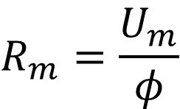
何为磁阻？
图示一段磁路。它有均匀长方形截面，磁感应线和截面垂直。令截面上的磁通量是Φ，磁路两端的磁位差是Um，则这段磁路的磁阻Rm定义为
上式也称作磁路中的欧姆定律。若图示磁路由同一种材料制成，磁阻Rm也可用下式计算
$$R_{m}=\frac{U_{m}}{φ}$$
$$R_{m}=\frac{l}{μA}$$

Slide 18
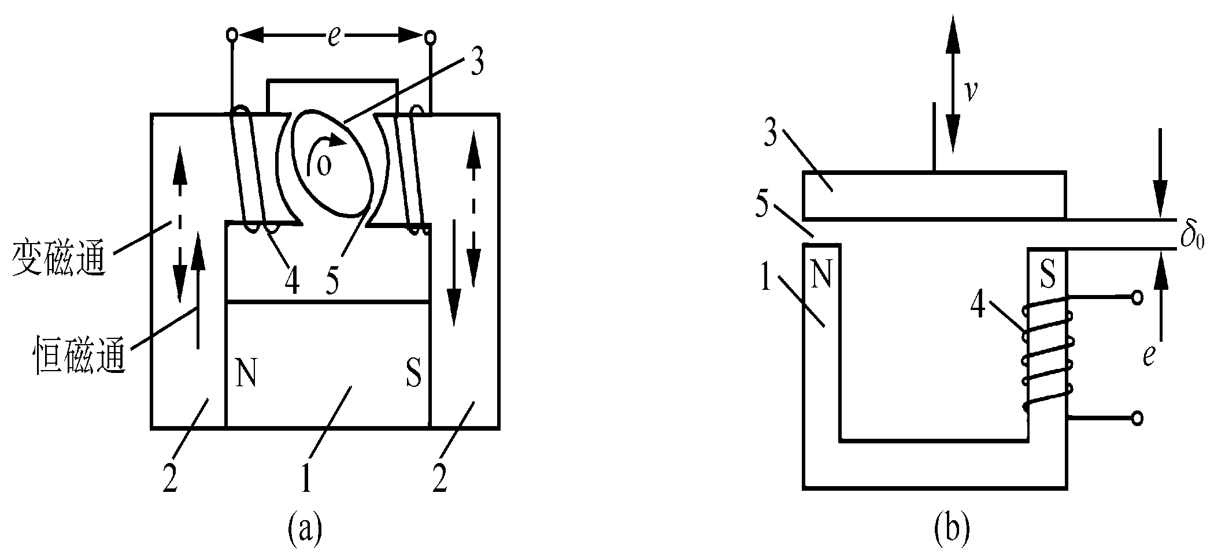
基本原理与结构
变磁通式结构
(a)旋转型（变磁） (b)平移型（变气隙）
其中永久磁铁1(俗称“磁钢”)与线圈4均固定，动铁心3(衔铁)的运动使气隙5和磁路磁阻变化，引起磁通变化而在线圈中产生感应电势，因此又称变磁阻式结构。
按磁路性质又可分为开磁路和闭磁路两种。

Slide 19
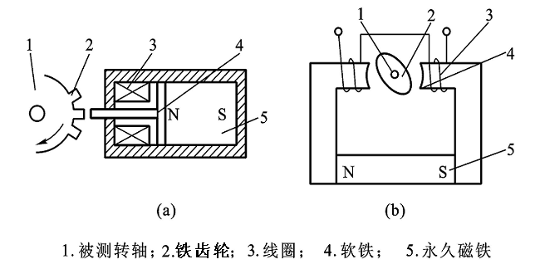
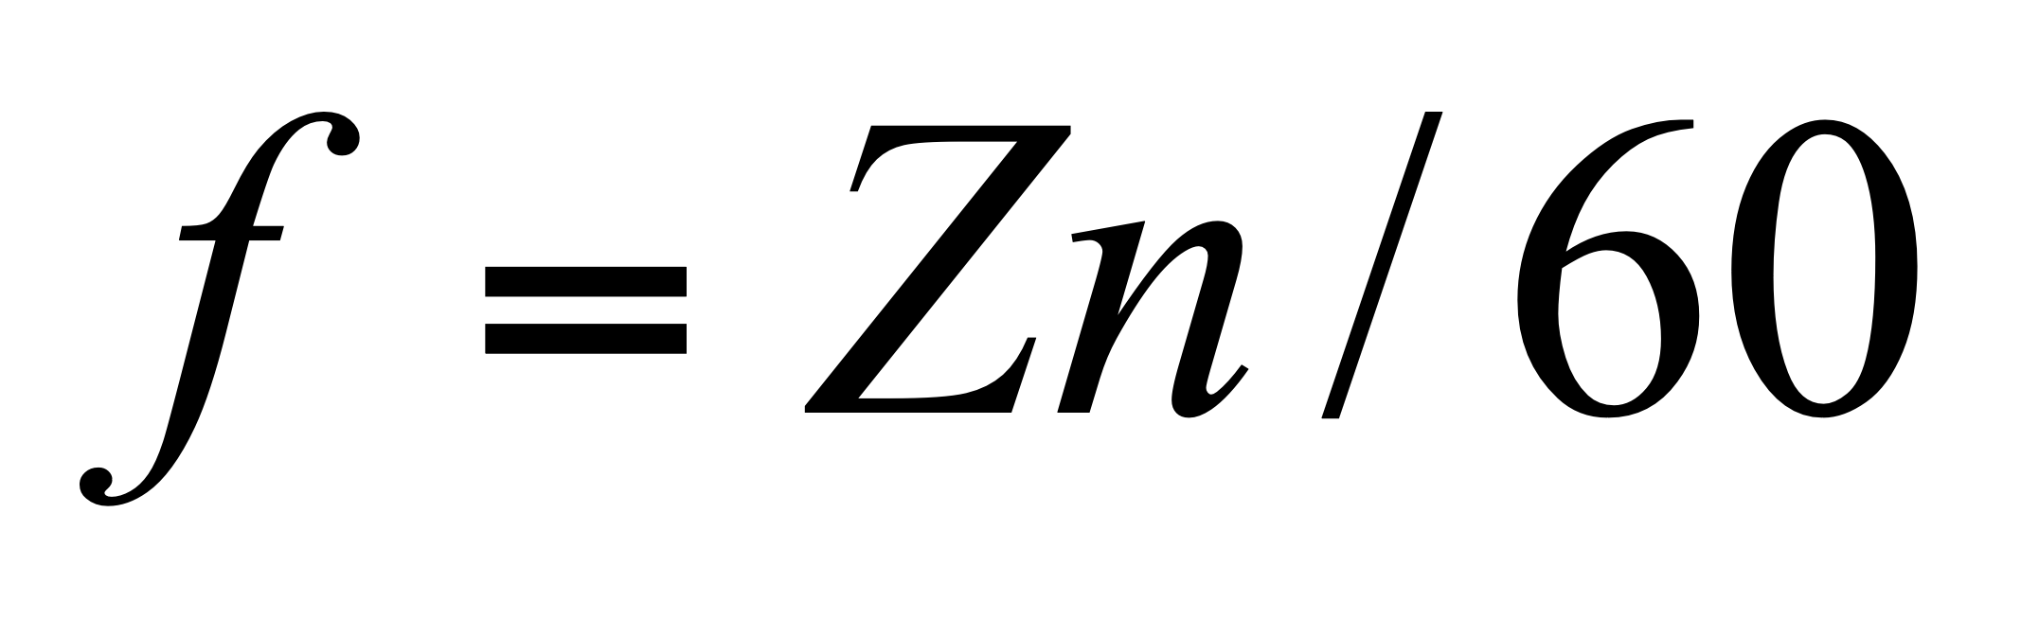
基本原理与结构
开磁路变磁通式转速传感器
测量齿轮2安装在被测转轴上与其一起旋转。当齿轮旋转时，齿的凹凸引起磁阻的变化，从而使磁通发生变化，因而在线圈3中感应出交变的电势，其频率等于齿轮的齿数Z和转速n的乘积，即
式中：Z为齿轮齿数；n为被测轴转速(v/min)；f为感应电动势频率(Hz)。这样当已知Z，测得f就知道n了。

Slide 20
基本原理与结构
闭磁路

Slide 21
基本原理与结构
开磁路和闭磁路的区别
相同点：
检测元件可通过测量感应电势的频率得到被测轴的转速。
区别：
开磁路结构简单，体积小，但输出信号微弱，一般需要配放大整形电路来工作。闭磁路也存在气隙，但除气隙外由导磁材料将磁路封闭起来，其输出信号较强，但结构要复杂些。

Slide 22
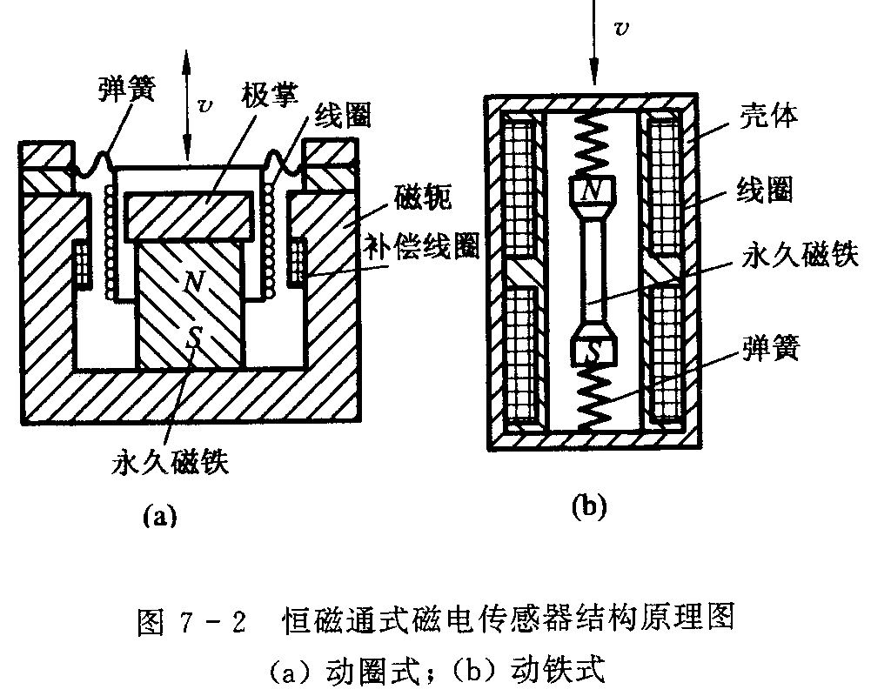
基本原理与结构
（二）恒定磁通磁电式传感器
恒磁通式磁电感应传感器结构中，工作气隙中的磁通恒定，感应电动势是由于永久磁铁与线圈之间有相对运动——线圈切割磁力线而产生。这类结构有动圈式和动铁式两种。
动圈式
动铁式

Slide 23
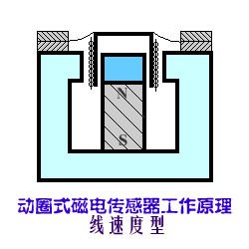
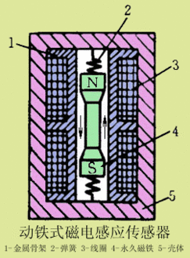
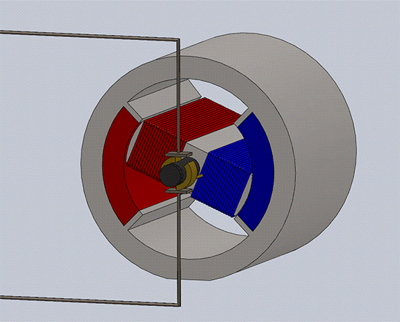
基本原理与结构
恒磁通式磁电传感器的结构原理图
角速度型
（a）动圈式 （b）动铁式

Slide 24
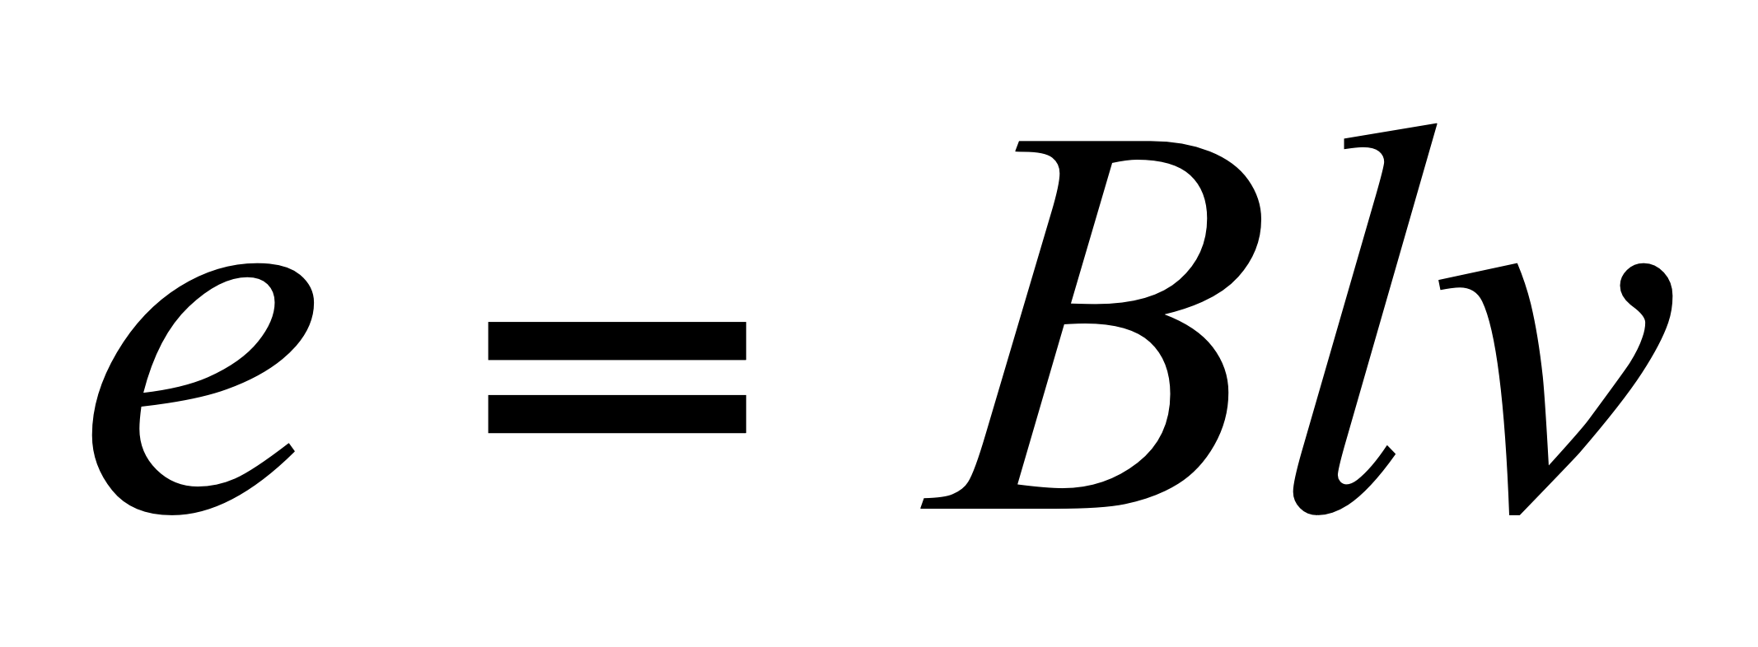
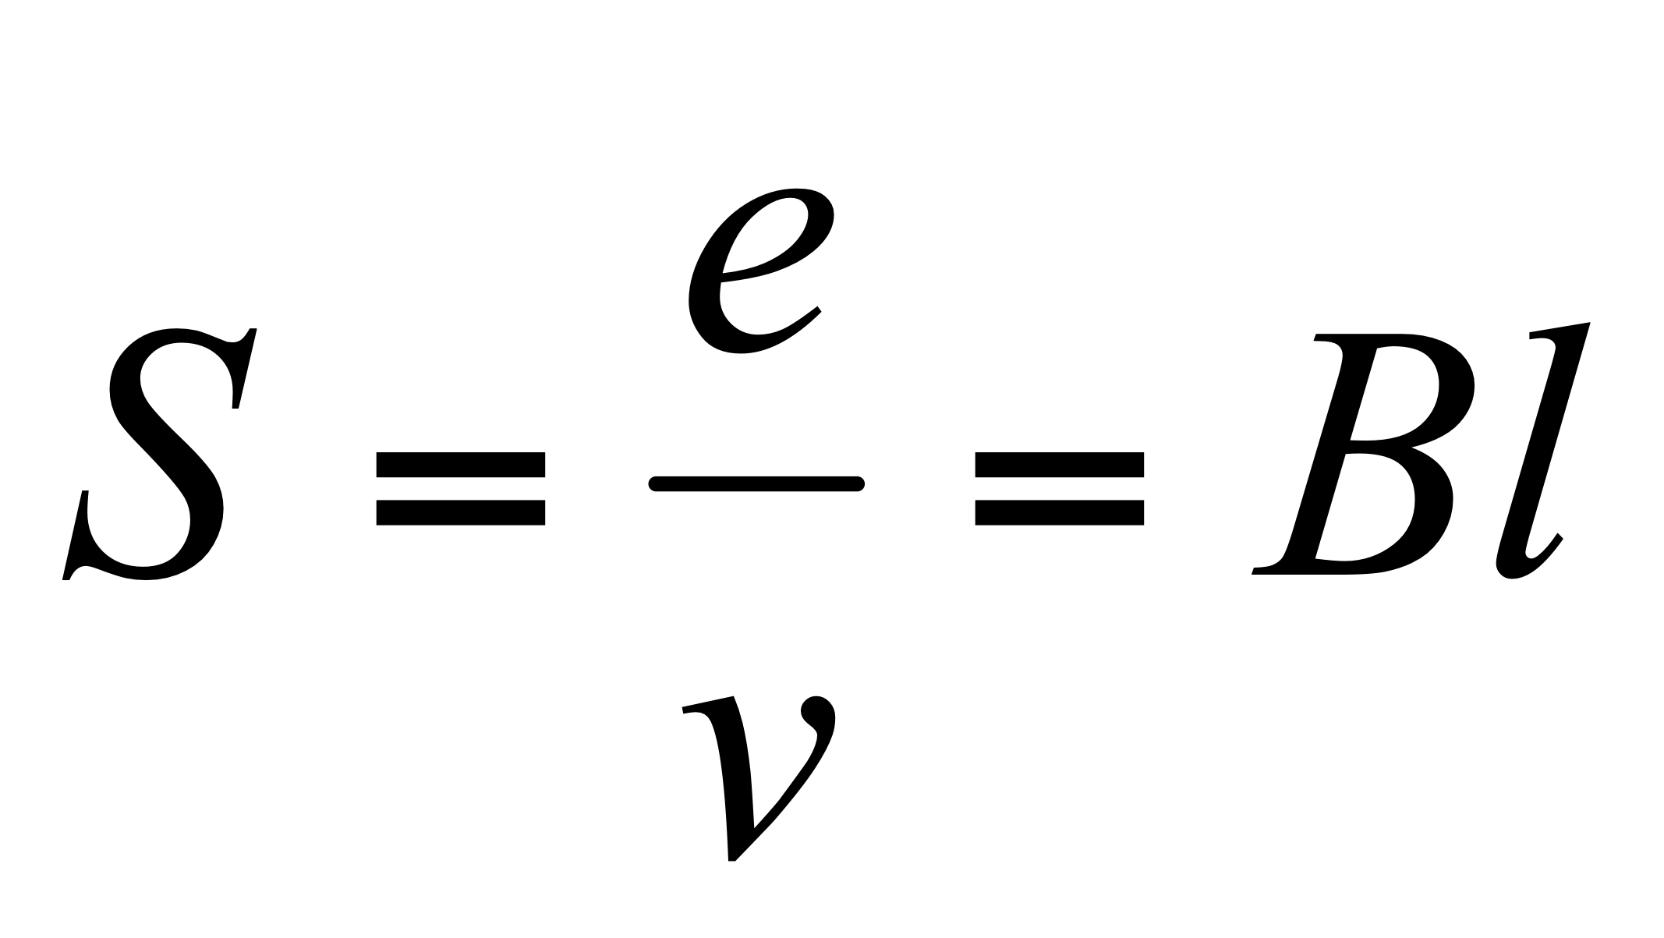
基本原理与结构
永久磁铁与线圈之间的相对运动速度切割磁力线从而产生感应电势。
式中：B为气隙磁通密度(T)； l为气隙磁场中有效匝数为N的线圈总长度(m)为l＝l_{a}N(l_{a}为每匝线圈的平均长度)； v为线圈与磁铁沿轴线方向的相对运动速度(ms⁻¹)。
当传感器结构参数确定后，B和l均为恒定值，e与v成正比，根据感应电动势e的大小就可以知道被测速度的大小。
传感器的灵敏度为

Slide 25
基本原理与结构
传感器的灵敏度为
为提高灵敏度，应选用具有磁能积较大的永久磁铁和尽量小的气隙长度，以提高气隙磁通密度B；增加l_{a}和N也能提高灵敏度，但它们受到体积和重量、内电阻及工作频率等因素的限制。
为了保证传感器输出的线性度，要保证线圈始终在均匀磁场内运动。设计者的任务是选择合理的结构形式、材料和结构尺寸，以满足传感器基本性能要求。

Slide 26
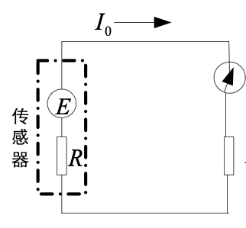
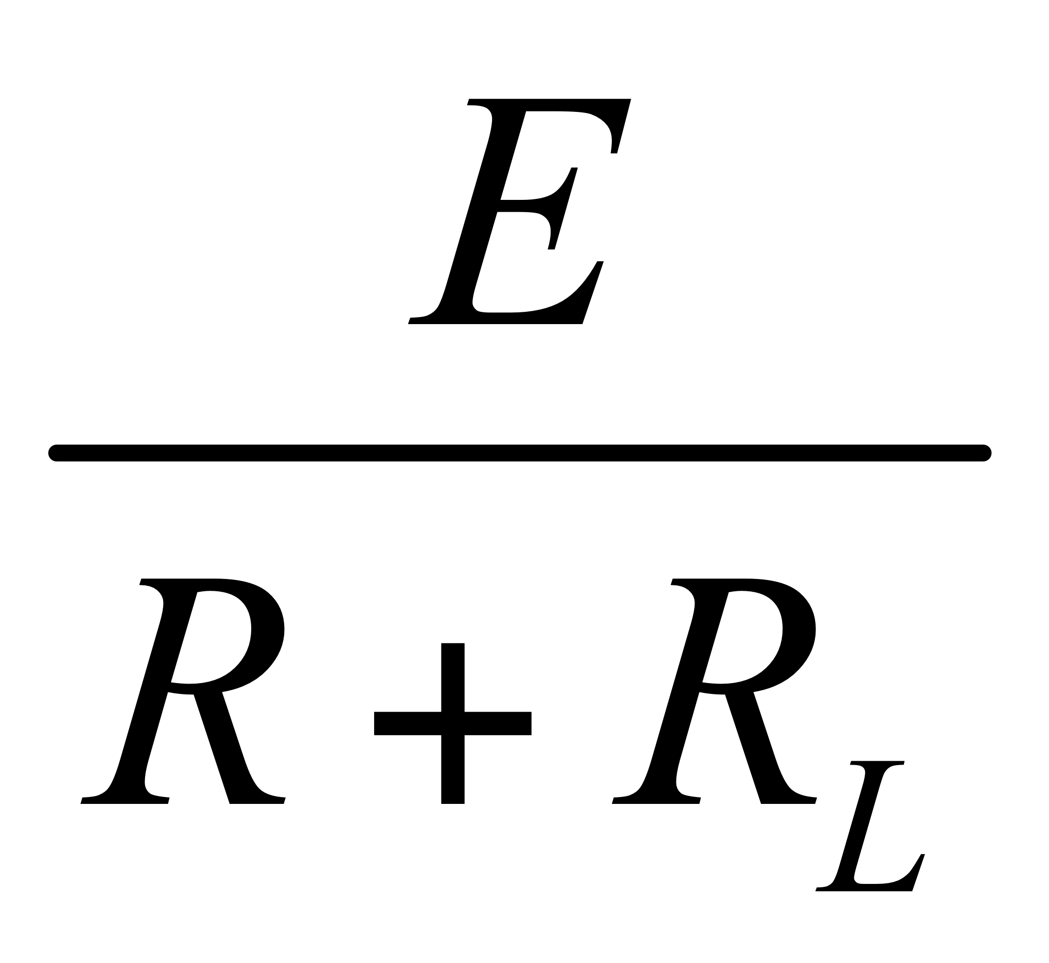
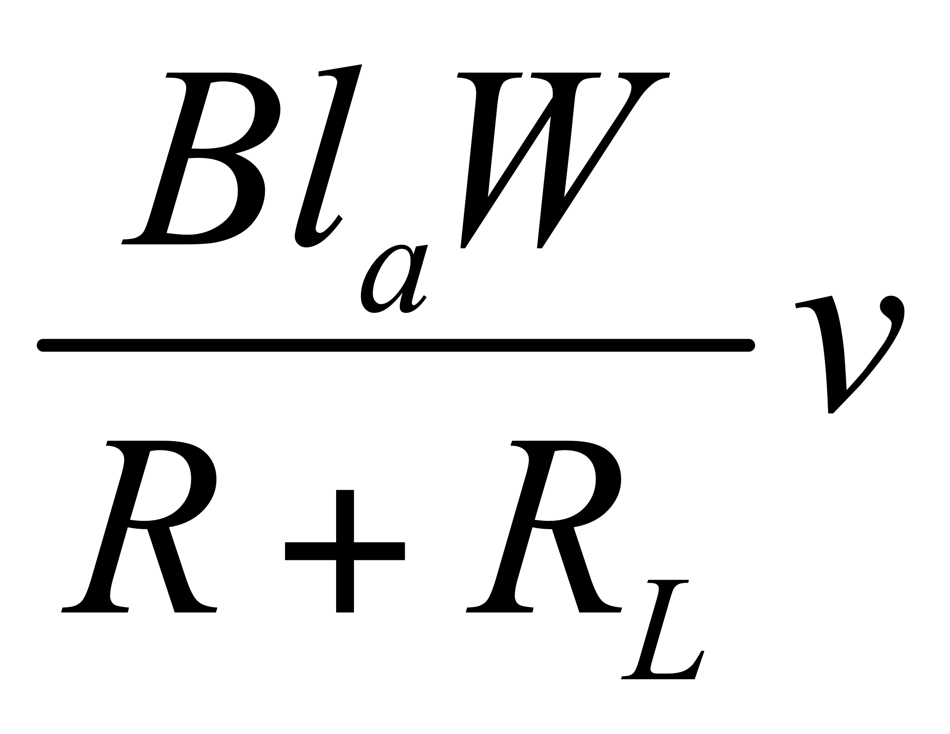
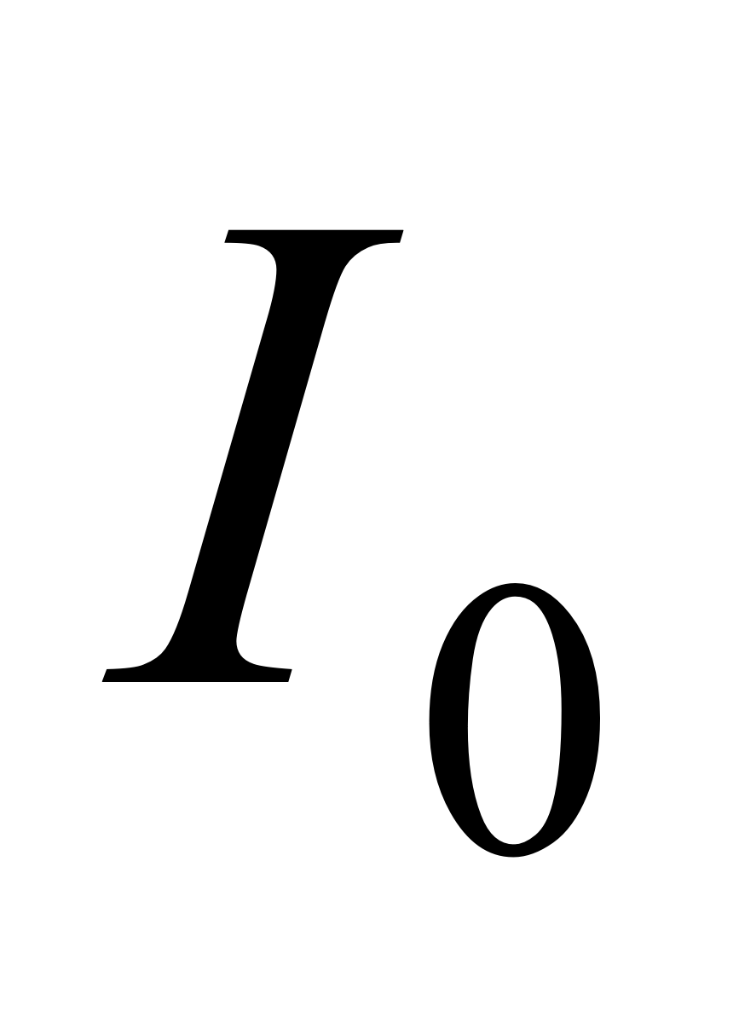
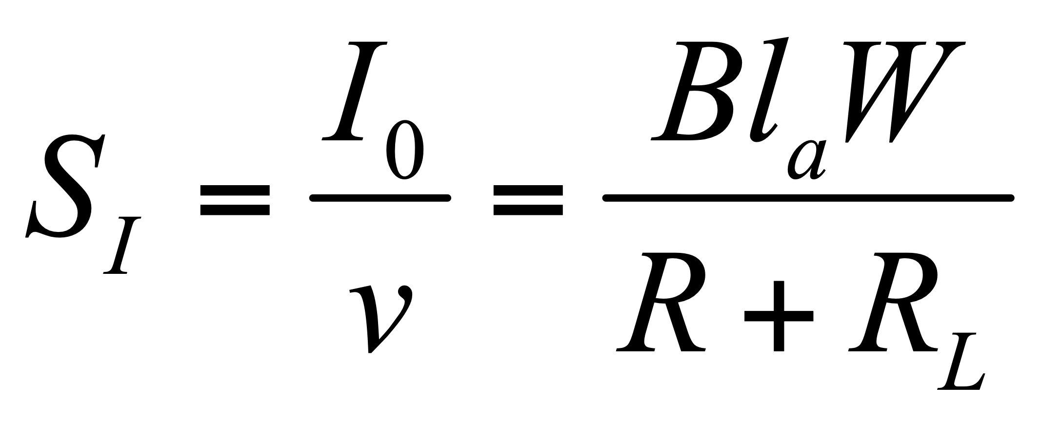
测量电路及误差分析
当测量电路接入磁电传感器电路时，磁电传感器的输出电流I₀为
=
=
式中：R_{f}为测量电路输入电阻；R为线圈等效电阻。
传感器的电流灵敏度为
RL

Slide 27
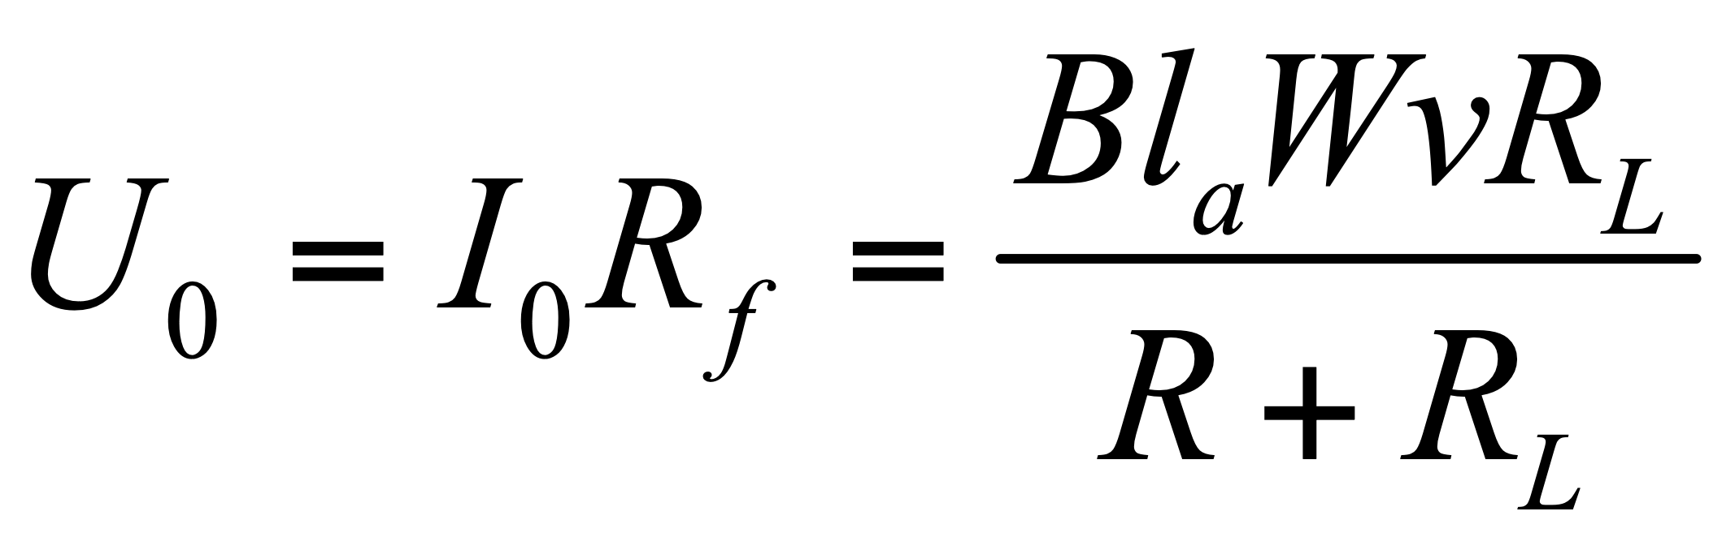
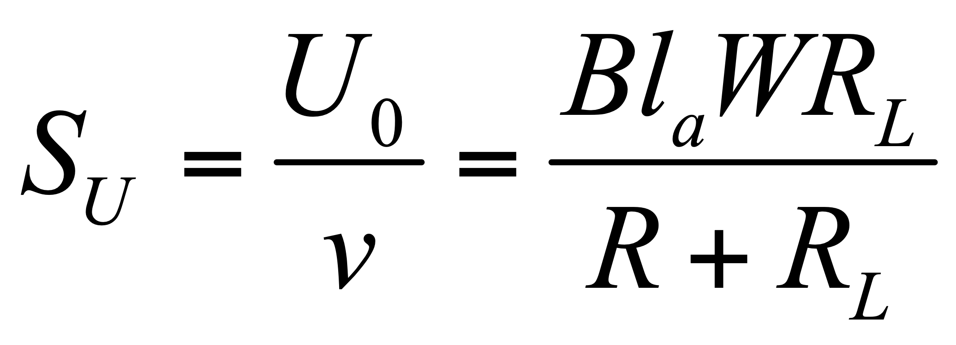
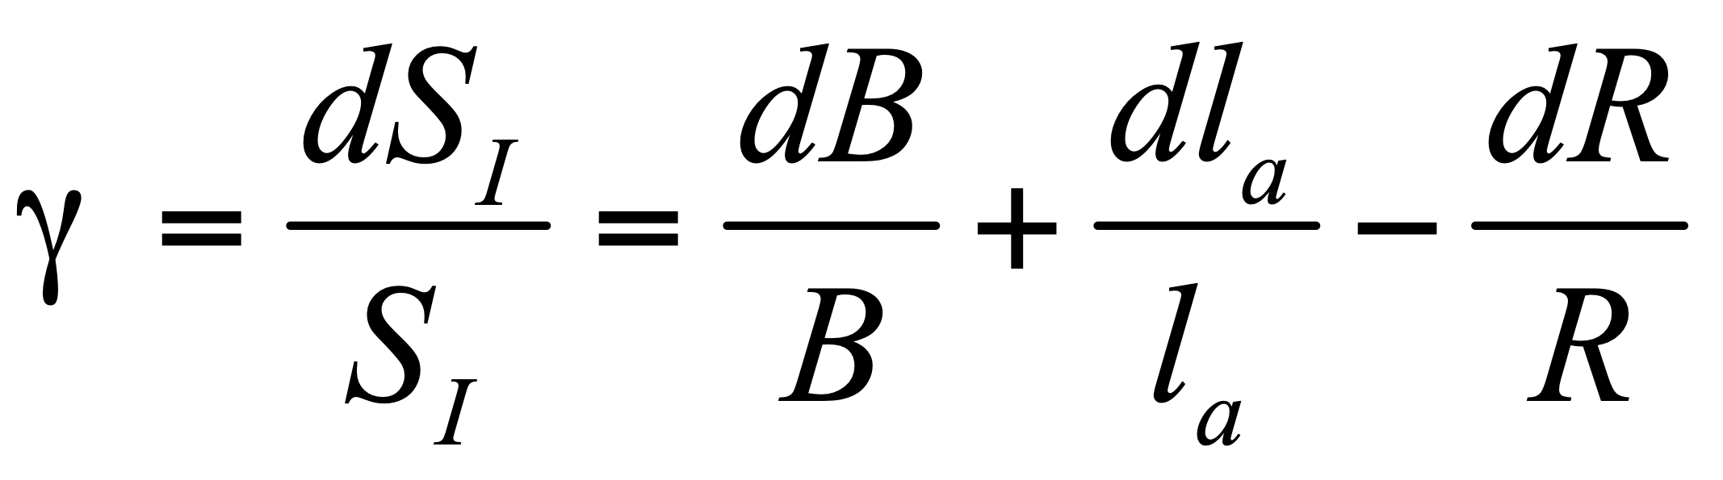
测量电路及误差分析
而传感器的输出电压和电压灵敏度分别为
B值大，灵敏度也大，因此要选用B值大的永磁材料；线圈的平均长度大也有助于提高灵敏度，但这是有条件的，要考虑两种情况：
线圈电阻与指示器电阻匹配问题
线圈的发热问题
当传感器的工作温度发生变化或受到外界磁场干扰、受到机械振动或冲击时，其灵敏度将发生变化，从而产生测量误差，其相对误差为

Slide 28
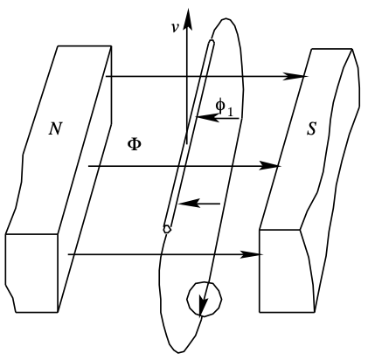
测量电路及误差分析
一）非线性误差
磁电式传感器产生非线性误差的主要原因是: 由于传感器线圈内有电流I流过时, 将产生一定的交变磁通Φ_{I}, 此交变磁通叠加在永久磁铁所产生的工作磁通上, 导致恒定的气隙磁通变化。

Slide 29
测量电路及误差分析
这种影响分为两种情况：
1、当传感器线圈相对于永久磁铁磁场的运动速度增大时, 将产生较大的感生电势E和较大的电流I，由此而产生的附加磁场方向与原工作磁场方向相反，减弱了工作磁场的作用, 从而使得传感器的灵敏度随着被测速度的增大而降低。
2、当线圈的运动速度与图示方向相反时, 感生电势E、 线圈感应电流反向，所产生的附加磁场方向与工作磁场同向，从而增大了传感器的灵敏度。
其结果是线圈运动速度方向不同时, 传感器的灵敏度具有不同的数值。传感器本身灵敏度越高, 线圈中电流越大，这种非线性越严重。

Slide 30
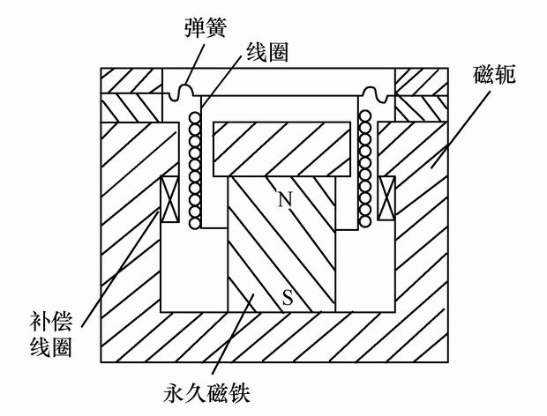
测量电路及误差分析
为补偿上述附加磁场干扰, 可在传感器中加入补偿线圈，如图所示。补偿线圈通以经放大K倍的电流, 适当选择补偿线圈参数, 可使其产生的交变磁通与传感线圈本身所产生的交变磁通互相抵消, 从而达到补偿的目的。

Slide 31
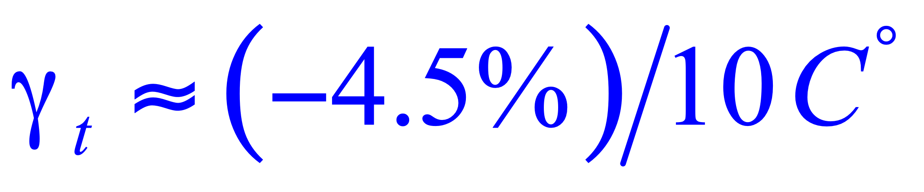
测量电路及误差分析
二）温度误差
当温度变化时，γ式中右边三项都不为零，对铜线而言每摄氏度变化量为dl/l ≈0.167×10⁻⁴，dR/R≈0.43×10⁻²，dB/B每摄氏度的变化量取决于永久磁铁的磁性材料。对铝镍钴永久磁合金，dB/B≈-0.02×10⁻²，这样可得近似值：
这一数值是很可观的，所以需要进行温度补偿。补偿通常采用热磁分流器。

Slide 32

测量电路及误差分析
热磁分流器
由具有很大负温度系数的特殊磁性材料做成。温度正常时将空气气隙磁通分路掉一小部分；而当温度过高时，它的磁导率显著下降，分流掉的磁通显著降低，从而保持空气气隙的工作磁通不随温度变化，维持传感器灵敏度为常数。补偿精度可达（2.5~3.0）×10⁻⁵/℃。

Slide 33
测量电路及误差分析
三）永久磁铁的稳定性
时间稳定性
温度稳定性
外磁场作用下的稳定性
机械振动作用下的稳定性

Slide 34
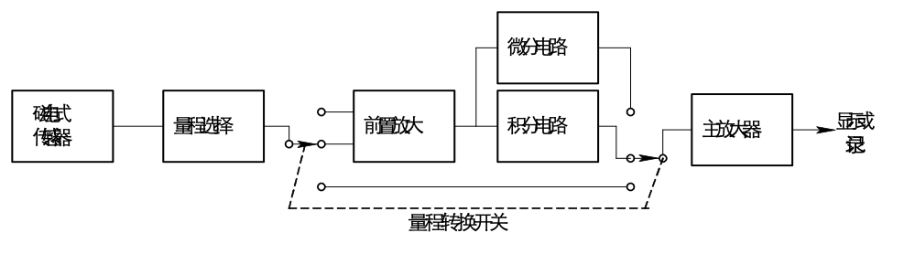
测量电路及误差分析
四）测量电路
磁电式传感器
显示或记录
量程选择
磁电式传感器直接输出感应电动势，且传感器通常具有较高的灵敏度，不需要高增益放大器。但磁电式传感器是速度传感器，若要获取被测位移或加速度信号，则需要配用积分或微分电路。

Slide 35
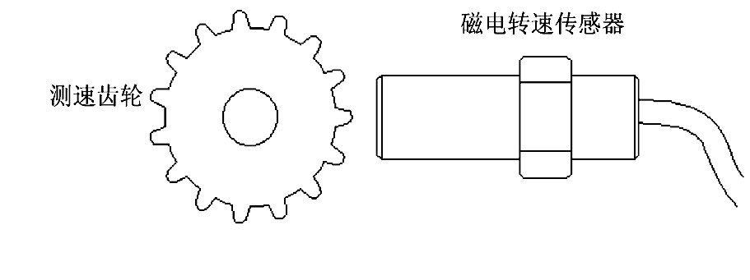
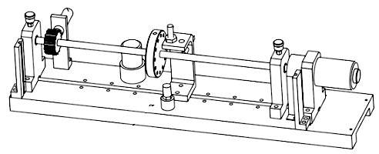
常用传感器
磁电式转速传感器
使探头对准测速齿轮的中部，调节探头与齿顶的距离为1mm。
测得的传感器输出信号脉冲的频率就可以计算出测速齿轮的转速。
设齿轮齿数为N，脉冲频率为f， 转速为：n = f/N
转速的单位是转/分钟，所以要再乘60，才是转速数据，即 n_{z}= 60×f/N
使用60齿的发讯齿轮时就可以得到一个简单的转速公式 n=f，可用频率计测量转速。这就是在工业中转速测量中齿轮多为60齿的原因。
磁电转速传感器的工作方式

Slide 36
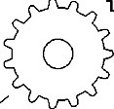
常用传感器
磁电式扭距传感器
圆盘齿引起磁通量变化，在线圈中感应出交流电压；
当扭距作用在转轴上时，两个磁电传感器输出的感应电压u₁、u₂存在相位差，相差与扭距的扭转角成正比，传感器可以将扭距引起的扭转角转换成相位差的电信号。
u
齿型转盘
ωt
转轴
磁电传感器1
磁电传感器2
u₂
u₁
测量电路

Slide 37
常用传感器
机械振动监测
机械振动监视系统是监测飞机在飞行中发动机振动变化趋势的系统。磁电式振动传感器固定在发动机上，直接感受发动机的机械振动，并输出正比于振动速度的电压信号。
因传感器接收飞机上各种频率的振动信号，必须经滤波电路将其它频率信号衰减后，才可能准确测量出发动机的振动速度。当振动量超过规定值时，发出报警信号，飞行员可随时采取紧急措施，避免事故发生。
显示器
u
传
感
器
滤波
放大
检波
告警
电路
告警
υ
ωt
机械振动监视系统原理框图

Slide 38
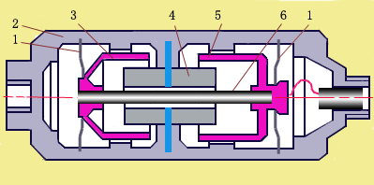
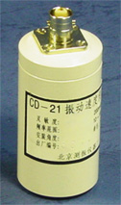
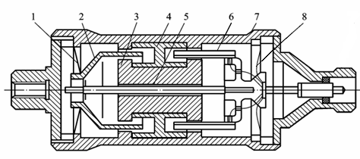
常用传感器
磁电式绝对速度计:
1—弹簧； 2—壳体; 3—阻尼环; 4—磁钢 ; 5—线圈; 6—芯轴；
这种惯性式传感器，不需要静止的参考基准，直接安装在被测体上，工作时传感器不需要加电压;
线圈随被测物体运动，直接将机械能转换为电能输出，是典型的发电型传感器。

Slide 39
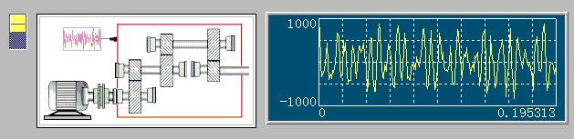
常用传感器
工程上可采用频谱分析识别信号中的周期分量，通过测量的振动信号进行频谱分析，确定最大幅值的频率分量，然后找出故障。
航空航天发动机等设备的振动实验；
兵器，坦克、火炮发射的振动持续时间影响第二次发射；
民用，机床、车辆、建筑、桥梁、大坝振动监测。
大型空气压缩机传动装置故障诊断案例示意图

Slide 40
常用传感器
磁电式振动传感器是惯性式传感器，不需要静止的基准参考，可直接装在被测体上，适合作机械振动测量、转速测量。
磁电式传感器是发电型传感器，工作时可不加电压，直接将机械能转化为电能输出。
速度传感器的输出电压正比于速度信号，便于直接放大。
输出功率大，稳定可靠，可简化二次仪表，但传感器尺寸大、重，频率响应低，通常在10～100Hz。输出阻抗低几十～几千欧，对后置电路要求低，干扰小。

Slide 41
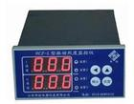
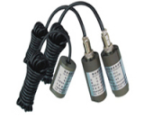
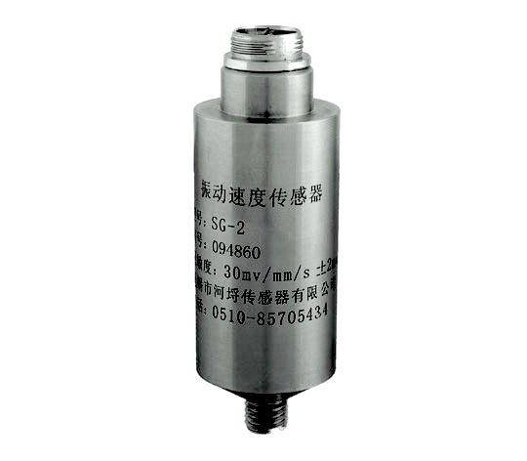
常用传感器
技术参数：
灵敏度：20～50mV／mm／Sec ±1％（根据用户调整）
频率响应（可选）：5～100Hz，10～500Hz，10～1000Hz
固有频率：约10Hz
振幅极限：2mm（峰-峰值）
最大加速度：10g
振动烈度监控仪
国产S-ZS型振动速度传感器，与振动监控仪或振动烈度监控仪配接后，可以测量各种位移、速度等，用来对机械故障进行预测和报警。
振动速度传感器主要用于对转速600～6000转/分旋转机械的振动烈度进行长期监测，
S-ZS型磁电式
振动速度传感器

Slide 42
课堂测验
1、磁电式传感器测量电路中引入积分电路是为了测量（ ）。
A．位移 B．速度 C．加速度 D．光强
2、当传感器线圈相对磁场运动所产生的附加磁场与原工作磁场方向相反时，附加磁场将 工作磁场的作用，从而使传感器的灵敏度随检测速度的增大而 。
A、减弱、增大 B、减弱、降低
C、减弱、不变 D、增强、增大

Slide 43
课堂测验
3、磁电式传感器是利用导体和磁场发生 而在导体两端输出感应电动势的原理将被测量（如振动、位移、转速等）转换成电信号的一种传感器。
4、磁电式传感器只用于测量 ，可以直接测量振动物体的线速度或旋转体的角速度，加入积分或者微分电路后，可以测量位移和加速度。

Slide 44

霍尔传感器
霍尔传感器工作原理
霍尔元件的结构和基本电路
霍尔元件的主要特性参数
霍尔元件误差及补偿
霍尔式传感器的应用

Slide 45
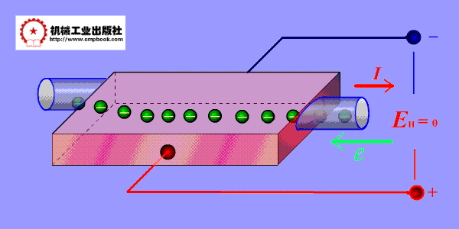
工作原理
霍尔器件是一种磁电传感器，其工作机理是霍尔效应。
霍尔效应
置于磁场中的静止载流导体，当它的电流方向与磁场方向不一致时，载流导体上平行于电流和磁场方向上的两个面之间产生电动势，这种现象称霍尔效应。该电势称霍尔电势，半导体薄片称霍尔元件。
当磁场垂直于薄片时，电子受到洛仑兹力的作用，向内侧偏移，在半导体薄片c、d方向的端面之间建立起霍尔电势

Slide 46
工作原理
1879年美国物理学家霍尔（E.H.Hall）首先在金属材料中发现了霍尔效应, 但由于金属材料的霍尔效应太弱而没有得到应用。随着半导体技术的发展, 开始用半导体材料制成霍尔元件, 由于它的霍尔效应显著而得到应用和发展。
优点：灵敏度高、线性度好、稳定性高、体积小、重量轻、寿命长、安装方便、功耗小、频率高（可达1MHz）、耐高温、耐震动、不怕灰尘、油污、水汽及盐雾等的污染或腐蚀。
已广泛应用于非电量测量、自动控制、计算机装置和现代军事技术等各个领域。

Slide 47
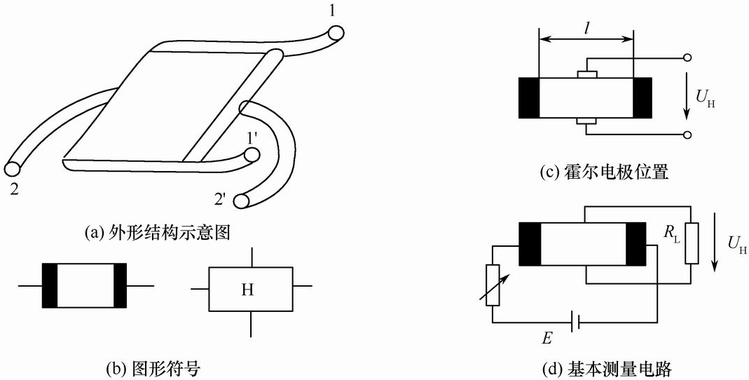
结构和基本电路
图(a)中，从矩形薄片半导体基片上的两个相互垂直方向侧面上，引出一对电极，其中1-1电极用于加控制电流，称控制电极。另一对2-2电极用于引出霍尔电势，称霍尔电势输出极。在基片外面用金属或陶瓷、环氧树脂等封装作为外壳。图(b)是霍尔元件通用的图形符号。图(c)所示，霍尔电极在基片上的位置及它的宽度对霍尔电势数值影响很大。通常霍尔电极位于基片长度的中间，其宽度远小于基片的长度。 图(d)是基本测量电路。

Slide 48
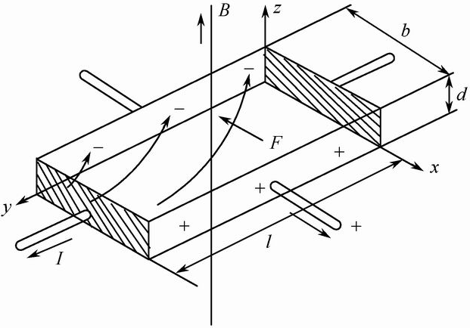
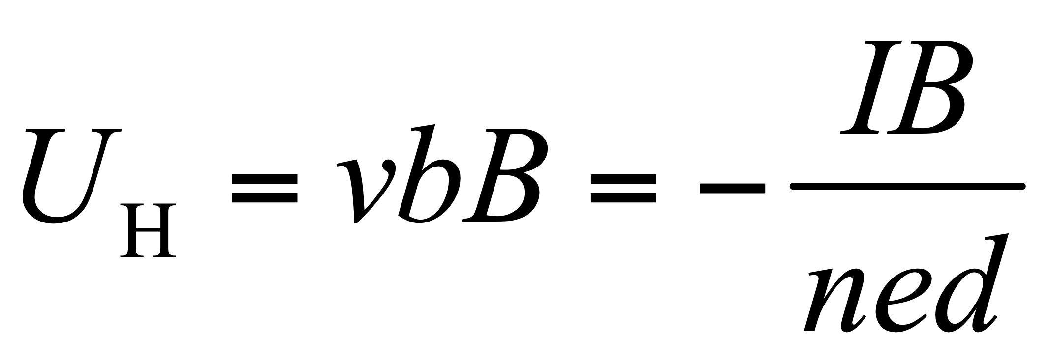

结构和基本电路
洛仑兹力：f_{L} = evB
其中，e 为电子所带电荷量；v 为电子运动平均速度；B 为磁感应强度
霍尔电场作用力：f_{E} = eE_{H} = eU_{H} /b
其中，E_{H} 为霍尔电场；U_{H} 为霍尔电势；b 为霍尔片的宽度
N型半导体：
P型半导体：
动态平衡时 f_{L} = f_{E}，则： evB =eU_{H} /b
由于电流密度 J =﹣nev，则电流强度为：I =﹣nevbd
式中，d 为霍尔片厚度；n 为电子浓度； p 为空穴浓度

Slide 49

结构和基本电路
霍尔电势
当磁场和环境温度一定时:
霍尔电势与控制电流I成正比
当控制电流和环境温度一定时:
霍尔电势与磁场的磁感应强度B成正比
当环境温度一定时:
输出的霍尔电势与I和B的乘积成正比
测量以上电势时，应在没有外磁场和室温变化的条件下进行。

Slide 50





结构和基本电路
（1）霍尔系数：
N型半导体：
P型半导体：
R_{H} 被定义为霍尔传感器的霍尔系数，霍尔系数由材料性质决定。它决定霍尔电势的强弱。
（2）灵敏度：
U_{H}＝K_{H} IB
霍尔元件的灵敏度就是指在单位磁感应强度和单位控制电流作用时，所能输出的霍尔电势的大小。

Slide 51



结构和基本电路
由于材料电阻率ρ与载流子浓度和其迁移率μ 有关，即
或
则 ，于是得到 R_{H}＝ρμ。
要想霍尔电势强，材料的电阻率必须要高，且迁移率也要大。虽然金属导体的载流子迁移率很大，但其电阻率低；绝缘体电阻率很高，但其载流子迁移率低。因此，只有半导体材料为最佳的霍尔传感器材料。半导体中电子迁移率（电子定向运动平均速度）比空穴迁移率高，因此N型半导体较适合于制造灵敏度高的霍尔元件。目前常用的霍尔元件材料有: 锗、硅、砷化铟、锑化铟等半导体材料。

Slide 52
结构和基本电路
霍尔电势除了与材料的载流子迁移率和电阻率有关，同时还与霍尔元件的几何尺寸有关。一般要求霍尔元件灵敏度越大越好，霍尔元件的厚度 d 与 K_{H} 成反比，因此，霍尔元件的厚度越小其灵敏度越高（一般0.1mm）。

Slide 53

主要特性参数
乘积灵敏度K_{H}
单位磁感应强度和单位控制电流下所得到的开路霍尔电势
额定控制电流和最大允许控制电流
额定控制电流：当霍尔元件有控制电流使其本身在空气中产生10℃温升时，对应的控制电流值
最大允许控制电流：以元件允许的最大温升限制所对应的控制电流值
输入电阻和输出电阻
输入电阻Ri：控制电极间的电阻；输出电阻Ro：霍尔电极之间的电阻

Slide 54
不等位电势U_{o}和不等位电阻r_{o}
不等位电势：当霍尔元件的控制电流为额定值时，若元件所处位置的磁感应强度为零，测得的两霍尔之间的开路电势U_{o}。（一般要求U_{o}<1mV）
不等位电势是由霍尔电极和之间的电阻决定的， r₀称不等位电阻

Slide 55


主要特性参数
产生不等位电势的原因有：
1）霍尔电极安装位置不对称或不在同一等电位面上；
2）半导体材料不均匀造成了电阻率不均匀或是几何尺寸不均匀。
3）控制电极接触不良造成控制电流不均匀分布等。
霍尔引出电极安装不对称，不在同一等位面上，或激励电极接触不良。
半导体材料不均匀，几何尺寸不均匀，造成电阻率不均匀。

Slide 56

主要特性参数
不等位电势误差的补偿
不等位电势与霍尔电势具有相同的数量级，有时甚至超过霍尔电势，而实用中要消除不等位电势是极其困难的，因而必须采用补偿的方法。
（1）工艺上保证电极对称，实现欧姆接触；
（2）电路补偿
可以把霍尔元件视为一个四臂电阻电桥，不等位电势就相当于电桥的初始不平衡输出电压。
左图为霍尔元件的等效电路，其中A、B为霍尔电极，C、D为激励电极，电极分布电阻分别用r₁、r₂、r₃、r₄表示，把它们看作电桥的四个桥臂。
霍尔元件的等效电路

Slide 57

主要特性参数
此时可根据A、B两点电位的高低，判断应在某一桥臂上并联一定的电阻，使电桥达到平衡，从而使不等位电势为零。几种补偿线路如图所示。
不等位电势补偿电路

Slide 58
主要特性参数
寄生直流电势
当没有外加磁场，霍尔元件用交流控制电流时，霍尔电极的输出除出现交流不等位电势外，还有一个直流电势。
霍尔元件零位误差的一部分
原因：
① 激励电极与霍尔电极接触不良，形成非欧姆接触，造成整流效果；
②两个霍尔电极大小不对称，则两个电极点的热容不同，散热状态不同而形成极间温差电势。
寄生直流电势一般在1mV以下，它是影响霍尔片温漂的原因之一。

Slide 59
主要特性参数
霍尔电势温度系数
在一定磁感应强度和控制电流下，温度每变化1度时，霍尔电势变化的百分率。
工作温度范围
当元件温度过高或过低时，电子浓度n将随之大幅度变大或变小，使元件不能正常工作。

Slide 60
主要特性参数
温度误差及其补偿
温度误差产生原因：
霍尔元件的基片是半导体材料，因而对温度的变化很敏感。其载流子浓度和载流子迁移率、电阻率和霍尔系数都是温度的函数。
当温度变化时，霍尔元件的一些特性参数，如霍尔电势、输入电阻和输出电阻等都要发生变化，从而使霍尔式传感器产生温度误差。
减小霍尔元件的温度误差
选用温度系数小的元件
采用恒温措施
采用电路补偿

Slide 61
主要特性参数
（1）采用恒流源供电和输入回路并联电阻
温度变化引起霍尔元件输入电阻变化，在稳压源供电时，会使控制电流发生变化，带来误差。
为了减小这种误差，最好采用恒流源，但霍尔片的灵敏度系数K_{H}也是温度的函数，为进一步提高V_{H}的温度稳定性，对于具有正温度系数的霍尔元件，可在其输入回路中并联电阻R_{P}。

Slide 62
常用传感器
霍尔式传感器的应用
霍尔元件可以测量磁物理量及电量、还可以通过转换测量其它非电量。
由于霍尔元件的输出量是比例于两个输入量的乘积，因此可以方便而准确地实现乘法运算，可构成各种非线性运算部件。
霍尔元件工作从直流到数百千赫兹的频率范围内。
优点:结构简单，体积小，重量轻，频带宽，动态特性好和寿命长
应用：
电磁测量：测量恒定的或交变的磁感应强度、有功功率、无功功率、相位、电能等参数；
自动检测系统：多用于位移、压力的测量。

Slide 63
常用传感器
霍尔线性集成传感器
霍尔线性集成传感器的输出电压与外加磁场呈线性比例关系。
1
V_{CC}
3
V_{CC}
霍尔元件
放大
霍尔元件
放大
稳压
稳压
×
3
×
1
＋
＋
输出
－
输出
－
8
2
地
4
地
单端输出传感器的电路结构
双端输出的电路结构
霍尔线性集成传感器一般由霍尔元件和放大器组成，当外加磁场时，霍尔元件产生与磁场成线性比例变化的霍尔电压，经放大器放大后输出。
霍尔线性传感器广泛用于位置、力、重量、厚度、速度、磁场、电流等的测量或控制。

Slide 64

常用传感器
霍尔开关集成传感器
当有磁场作用在传感器上时，霍尔元件输出霍尔电压V_{H}，该电压经放大器放大后，送至施密特整形电路，当放大后的V_{H}电压大于“开启”阈值时，施密特整形电路翻转，输出高电平，使半导体管导通——“开状态”；当磁场减弱时，霍尔元件输出的V_{H}很小，经放入器放大后其值也小于施密特整形电路的“关闭”阈值，施密特整形电路再次翻转，输出低电平，使半导体管截止，这种状态为——“关状态”。一次磁场强度的变化，就使传感器完成了一次开关动作。
1
V_{CC}
3
输出
霍尔元件
放大
整形
稳压
×
＋
－
地
2

Slide 65
常用传感器
转速测量
V_{H}
ω
N
霍尔元件
0
π
2π
α（转角）
S
永磁体装在轴端的转速测量方法
ω
V_{H}
0
α（转角）
S
N
霍尔元件
永磁体装在轴侧的转速测量方法

Slide 66

常用传感器
检测齿轮的速度、齿形、齿数
转盘的输入轴与被测转轴相连，当被测转轴转动时，转盘随之转动，固定在转盘附近的霍尔传感器便可在每一个小磁铁通过时产生一个相应的脉冲，检测出单位时间的脉冲数，便可知被测转速。根据磁性转盘上小磁铁数目多少就可确定传感器测量转速的分辨率。
被测体上贴一磁钢，非接触式测量，高可靠，适用于低转速，体积小、安装方便，对环境无要求，适合各种恶劣环境、污浊环境、功耗低，适宜长期工作。

Slide 67

常用传感器
磁法覆盖层厚度测量
磁法覆盖厚度测量是指对铁磁性物质表面非磁性涂层的厚度测量。
例如对钢铁表面的镀膜、油漆、塑料、搪瓷等覆盖层的厚度等便可使用磁法厚度测量的方法。
SL3501M
永磁体
测量时将U形铁芯的两极放到被测物体表面上，这时永磁体产生的磁通便通过U形铁芯和被测物体构成磁回路。当被测物体表面覆盖层厚度不同时，磁回路的磁阻和磁通量将会发生变化，磁回路中的霍尔集成传感器将会检测出磁场强度的不同，从而使霍尔集成传感器产生的输出电压随覆盖层厚度的不同而变化，完成覆盖层非电量到电量的转换。
U型铁心
磁回路
铁磁基体
覆盖层
将U型硅钢片铁芯中间断开，然后将SL3501M霍尔线性集成传感器和一片钕铁硼永磁体夹在中间，用502胶粘牢。

Slide 68
常用传感器
霍尔元件在电流测量上的应用
在现代工程技术中，往往要测量大直流电流，有时直流电流值高达10KA以上。过去，多采用电阻器分流的方法来测量这样大的电流。这种方法有许多缺点，如分流器结构复杂、笨重、耗电、耗铜等。利用霍尔效应原理测量大电流可以克服上述的一些缺点。霍尔效应大电流计结构简单、成本低、准确度高，在很大程度上与频率无关，便于远距离测量，测量时不需要断开回路。
用霍尔元件测量电流，都是通过霍尔元件检测通电导线周围的磁场来实现的。

Slide 69

常用传感器
1）导线旁测法
这种方法是一种最简单的方法，将霍尔元件放在通电导线的附近，给霍尔元件通以恒定电流，用霍尔元件测量被测电流产生的磁场，就可以从元件输出的霍尔电压中确定被测电流值。
这种方法虽然结构简单，但测量精度较差，受外界干扰也大，只适用一些不重要的场合。
I_{C}
V_{H}
I
B
通电电流

Slide 70

常用传感器
（2）导线贯串磁芯法
如果用铁磁材料做成磁导体的铁芯，使被测通电导线贯串它的中央，将霍尔元件或霍尔集成传感器放在磁导体的气隙中，这样，可以通过环形铁芯集中磁力线，如下图所示。
导磁铁心
通电导线
当导线中有电流流通时，导线周围产生磁场，使导磁体铁芯磁化成暂时性磁铁，在环形气隙中就会形成一个磁场，导体中的电流越大，气隙处的磁感应强度就越大，霍尔元器件输出的霍尔电压U_{H}就越大。可以通过霍尔电压检测到导线中的电流。这种方法可以提高电流测量的精度。
霍尔元器件
I

Slide 71



常用传感器
在实际应用中，为了测量的方便，还可以把导磁铁芯做成钳式形状，或非闭合磁路的形状，如下图所示。
导磁铁心
I
导磁铁心
I
通电导线
通电导线
霍尔元器件
霍尔元器件
钳式
非闭合磁路式

Slide 72

常用传感器
（3）磁芯绕线法
这种方法如下图所示。它由标准环形导磁铁芯和SL3501M霍尔线性集成传感器组合而成。
通电导线
被测通电导线绕在导磁铁芯上，每1安1匝在气隙处可产生0. 0056T的磁感应强度。若测量范围是0~20A时，则导线绕制9匝便可产生约0. 1 T的磁感应强度，SL3501M会有1. 4V的电压输出。
I
SL3501M
导磁铁心

Slide 73

常用传感器
霍尔元件在磁性材料研究上的应用
在磁性材料特性研究中，往往需要复杂的过程才能得到B-H曲线或磁场分布图。因为霍尔电压同铁芯磁化绕组的电流的关系V_{H}=f (I_{M}）同样反映了磁感应强度B与磁场强度H之间的关系B=f (H)，所以可以直接用示波器来观察这个关系。
被测磁性物质
示波器
交流信号源
磁化绕组
霍尔元件
电流表

Slide 74

常用传感器
位移传感器
若令霍尔元件的工作电流保持不变，而使其在一个均匀梯度磁场中移动，它输出的霍尔电压V_{H}值只由它在该磁场中的位移量Z来决定。图中3种产生梯度磁场的磁系统及其与霍尔器件组成的位移传感器的输出特性曲线，将它们固定在被测系统上，可构成霍尔微位移传感器。从曲线可见，结构（b）在Z<2mm时，V_{H}与Z有良好的线性关系，且分辨力可达1μm，结构（C）的灵敏度高，但工作距离较小
几种产生梯度磁场的磁系统和几种霍尔位移传感器的静态特性

Slide 75

常用传感器
力（压力）传感器
霍尔压力传感器的构成原理
霍尔压力传感器由弹性元件，磁系统和霍尔元件等部分组成，如图所示。(a)的弹性元件为膜盒，(b)为弹簧片，(c)为波纹管。磁系统最好用在能构成均匀梯度磁场的复合系统，如图中的(a)、(b)，也可采用单一磁体，如(c)。加上压力后，使磁系统和霍尔元件间产生相对位移，改变作用到霍尔元件上的磁场，从而改变它的输出电压V_{H}。由事先校准的p～f(V_{H})曲线即可得到被测压力p的值。

Slide 76



常用传感器
霍尔电子罗盘
利用霍尔元件测地磁场，用于寻北、空间姿态等。
处于静止状态时，装有“电子罗盘”的手机在地图上有个箭头能显示方位（左图）；而没有“电子罗盘”的手机只显示一个小圆点（右图）。

Slide 77

磁栅传感器
特点：磁栅价格低于光栅，且录磁方便、易于安装，测量范围宽可超过十几米，抗干扰能力强。
类型：磁栅可分为长磁栅和圆磁栅。长磁栅主要用于直线位移测量，圆磁栅主要用于角位移测量。
组成：磁栅传感器主要由磁尺、磁头和信号处理电路组成。
静态磁头
磁尺
固定孔
磁头与磁尺相对运动时的输出波形演示
去信号处理电路

Slide 78

鉴相型磁栅数显表的原理框图
设置两个磁头的
意义何在？
磁尺与磁头接触，使用寿命
不如光栅，数年后易退磁。

Slide 79


磁头
磁栅测量系统
磁尺
压板
磁栅在磨床测长系统中的应用
磁头安装在何处？
磁尺

Slide 80
磁敏元件
磁敏电阻
磁敏二极管
磁敏三极管

Slide 81





原理
磁敏元件也是基于磁电转换原理,60年代西门子公司研制了第一个磁敏元件,1968年索尼公司研制成磁敏二极管,目前磁敏元件应用广泛。
磁敏传感器主要有：
磁敏电阻；
磁敏晶体管
磁敏二极管
磁敏三极管

Slide 82
磁敏电阻
磁阻效应：当载流体置于磁场中，其电阻会随磁场而变化的现象。
从微观上讲，材料的电阻率增加是因为电流的流动路径因磁场的作用而加长所致。
迁移率越高的材料（如InSb、InAs、NiSb等半导体材料）磁阻效应越明显。
磁阻效应除与材料有关外，还与磁敏电阻的形状有关。（几何磁阻效应）
在恒定磁感应强度下，磁敏电阻的长度与宽度的比越小，电阻率的相对变化越大。

Slide 83


磁敏电阻
长方形样品 扁条状长形 圆盘样品
为了消除霍尔电场影响获得大的磁阻效应,一般将磁敏电阻制成圆形或扁条长方形。

Slide 84



磁敏电阻
R_{M}
R_{M}
磁敏电阻电路符号
磁敏电阻与霍尔元件属同一类,都是磁电转换元件,二者本质不同是磁敏电阻没有判断极性的能力,只有与辅助材料(磁铁)并用才具有识别磁极的能力.

Slide 85







磁敏电阻应用
这种传感器主要用于识别磁性墨水的图形和文字，在自动测量技术中检测微小磁信号，如录音机、录像机的磁带、磁盘；防伪纸币、票据、信用（磁）卡上用的磁性油墨等。
可测磁性齿轮，磁性墨水，磁性条形码，磁带，识别有机磁性（自动售货机）。

Slide 86





磁敏电阻应用
利用锑化铟（InSb）磁阻传感器进行弱磁信号的检测，已取得了成功，例如在磁性油墨鉴伪点钞机中的应用。在该元件的磁敏表面上垂直施加磁通量时，则可使其电阻发生变化。将两只磁敏电阻R_{M1}、R_{M2} 串联，施加一定的 U_{E} 和特定磁场B；当外磁场接近两个磁阻元件之一时，在该元件上产生磁通增量Φ，使输出电压发生变化。
验钞笔、验钞仪顺着纸币上的磁性防伪线扫描
MRS型系列磁敏电阻传感器

Slide 87

磁敏二极管（SMD）
磁敏二极管在 P，N 之间有一个较长（载流子扩散长度的5倍以上）的本征区 I，本征区 I 的一面磨成光滑的复合表面（为 I 区），另一面用喷砂法打毛，形成高复合区（为 r 区），其目的是因为电子－空穴对易于在粗糙表面复合而消失。当通以正向电流后就会在 P⁺–I–N⁺结之间形成电流。由此可知，磁敏二极管是 PIN 型的。

Slide 88

磁敏二极管（SMD）
磁敏二极管的工作原理
当磁敏二极管未受到外界磁场作用时，外加正偏压，如图（b）所示，则有大量的空穴从 P 区通过 I 区进入 N 区，同时应有大量电子注入 P 区，形成电流。只有少量电子和空穴在 I 区和 r 区复合掉。
当磁敏二极管受到外界磁场 B⁺（正向磁场）作用时，如图 （c）所示，则电子和空穴受到洛仑兹力的作用而向 r 区偏转，由于 r 区的电子和空穴复合速度比光滑面 I 区快，因此，形成的电流因复合速度快而减小。
当磁敏二极管受到外界磁场 B－ （反向磁场）作用时，如图（d）所示，电子、空穴受到洛仑兹力作用而向 I 区偏移，由于电子、空穴复合率明显变小，则电流变大。

Slide 89
磁敏二极管（SMD）
磁敏二极管加正向偏压 ，在磁场强度的变化下，其正向电流发生变化，实现了磁电转换。正磁场越强，电流越小，表示磁阻增加；负磁场越强，电流越大，表示磁阻减小。

Slide 90

磁敏二极管（SMD）
（1）伏安特性
磁敏二极管正向偏压和通过其上电流的关系被称为磁敏二极管的伏安特性。磁敏二极管在不同磁场强度B的作用下，伏安特性不一样。图(a)为锗磁敏二极管的伏安特性。图(b)(c)为硅磁敏二极管的伏安特性。
（a）锗管 （b）硅管，俘获中心作用强 （c）硅管，俘获中心作用弱

Slide 91


磁敏二极管（SMD）
（2）磁电特性
在给定条件下，磁敏二极管输出的电压变化与外加磁场的关系称为磁敏二极管的磁电特性。磁敏二极管通常有单只使用和互补使用两种方式。它们的磁电特性如图所示。单只使用时，正向磁灵敏度大于反向，磁场强度增加时，曲线有饱和趋势；互补使用时，正、反向磁灵敏度曲线对称，且在弱磁场下有较好的线性。

Slide 92



磁敏二极管（SMD）
（3）磁灵敏度
按照标准测试,在给定电源E和负载电阻R的条件下,电压相对磁灵敏度和电流相对磁灵敏度被定义为
标准测试方法电路原理图
式中：U₀、I₀是磁场为零时,磁敏二极管两端的电压和流过的电流；U_{B}、I_{B}是磁场为B时,磁敏二极管两端的电压和通过的电流
绝对灵敏度：

Slide 93

磁敏二极管（SMD）
温度特性及其补偿
一般情况下，磁敏二极管受温度影响较大，即在一定测试条件下，磁敏二极管的输出电压变化量ΔU，或者在无磁场作用时，中点电压 U_{m} 随温度变化较大。其温度特性如图所示。因此，在实际使用时，必须对其进行温度补偿。

Slide 94

磁敏二极管（SMD）
①互补式温度补偿电路
为了补偿单只磁敏二极管使用时，因为温度变化产生输出电压的变化，可以采用互补电路。在互补电路中选用两只性能相近的磁敏二极管，按相反磁极性组合，即将它们的磁敏面相对或背向放置，并把它们串接在电路中，就可形成互补电路。无论温度如何变化，其分压比总保持不变，输出电压 U_{m} 随温度变化而始终保持不变，这样就达到了温度补偿的目的。
互补电路还能提高磁灵敏度。

Slide 95

磁敏二极管（SMD）
例如，当磁敏二极管D₁ 在+1 kGs 磁场作用时，其等效电阻 R₁ 增加ΔR₁ ，相应电压变化量为ΔU₁＋；同时，由于磁敏二极管D₂ 磁极性反向安置，因而，受到-1kGs 磁场作用，等效电阻 R₂ 减少ΔR₂，相应电压变化量为ΔU₂－；。因此总的输出电压变化量为ΔU_{m}= ΔU₁＋＋ΔU₂－。
在同样磁场作用下，互补使用比单管使用输出电压变化量增大，即磁灵敏度提高。

Slide 96


磁敏二极管（SMD）
差分式电路
差分电路不仅能很好地实现温度补偿，提高灵敏度，而且还可以弥补互补电路的不足(具有负阻现象的磁敏二极管不能用作互补电路)。如果电路不平衡，可适当调节电阻R₁ 和R₂ 。
③全桥电路
将两个互补电路并联而成。和互补电路一样，其工作点只能选在小电流区，且不能使用有负阻特性的管子。该电路在给定的磁场下，其输出电压是差分电路的两倍。由于要选择四只性能相同的磁敏二极管，因此，给实际使用带来一些困难。

Slide 97

磁敏二极管（SMD）
④热敏电阻补偿电路
该电路是利用热敏电阻随温度的变化，而使R_{t}和D的分压系数不变，从而实现温度补偿。热敏电阻补偿电路的成本略低于上述三种温度补偿电路，因此是常被采用的一种温度补偿电路。

Slide 98

磁敏三极管
硅磁敏三极管和锗磁敏三极管均属双极性长基区晶体管结构。
在弱 P 型或弱 N 型本征半导体上用合金法或扩散法形成发射极、基极和集电极。其最大特点是基区较长，基区结构类似磁敏二极管，也有高复合速率的 r 区和本征 I 区。长基区分为输运基区和复合基区。

Slide 99


磁敏三极管
当磁敏三极管未受到磁场作用时（图c）， be间加一定的偏压后，发射结的载流子分别飞向两个基区。由于基区长度大于载流子有效扩散长度，大部分载流子通过 e-I-b形成基极电流；少数载流子输入到c极。因而形成了基极电流大于集电极电流的情况，使
当受到正向磁场( B⁺ )作用时（图d），洛仑兹力使载流子偏向复合基区，导致集电极电流显著下降。当受到反向磁场( B－ )作用时（图e），载流子偏向输运基区，导致集电极电流增大。
在正、反向磁场作用下，其集电极电流出现明显变化。这样就可以利用磁敏三极管来测量磁场。

Slide 100

磁敏三极管
（1）伏安特性
磁敏三极管的伏安特性类似普通晶体管的伏安特性曲线。图(a)为不受磁场作用时，磁敏三极管的伏安特性曲线；图(b)是磁场为±0.1T（kGs）、基极电流为3mA时的伏安特性曲线。由该图可知，磁敏三极管的电流放大倍数小于1 ，但其集电极电流有很高的磁灵敏度。

Slide 101

磁敏三极管
（2）磁电特性
磁敏三极管的磁电特性是在给定条件下，集电极电流的变化与外加磁场的关系，常用磁灵敏度表示，它是磁敏三极管应用的基础。例如，国产NPN型3BCM（锗）磁敏三极管的磁电特性，在弱磁场作用下，曲线接近一条直线。

Slide 102
磁敏三极管
3）温度特性及其补偿
磁敏三极管对温度比较敏感，实际使用时必须采用适当的方法进行温度补偿。对于锗磁敏三极管，其磁灵敏度的温度系数为0.8％／℃；硅磁敏三极管磁灵敏度的温度系数为－0.6％／℃。对于硅磁敏三极管可用正温度系数的普通硅三极管来补偿因温度而产生的集电极电流的漂移。

Slide 103

磁敏三极管
如图(a)所示。当温度升高时，BG₁ 管集电极电流 I_{c1} 增加，导致 BG_{m} 管的集电极电流也增加，从而补偿了 BG_{m} 管因温度升高而导致 I_{c} 的下降。
图(b)是利用锗磁敏二极管电流随温度升高而增加的这一特性使其作硅磁敏三极管的负载，从而当温度升高时，弥补了硅磁敏三极管的负湿度漂移系数所引起的电流下降的问题。

Slide 104

磁敏三极管
除此之外，还可以采用两只特性一致、磁极相反的磁敏三极管组成的差分电路，如图(c)所示，这种电路既可以提高磁灵敏度，又能实现温度补偿，它是一种行之有效的温度补偿电路。

Slide 105
磁敏三极管
（4）频率特性
长基区磁敏三极管的截止频率主要取决于载流子渡越基区的时间。
3CCM型硅磁敏三极管对可变磁场的响应时间约为0.4μs，截止频率为2.5MHz
3BCM型锗磁敏三极管对可变磁场的响应时间为lμs，截止频率为1MHz左右。

Slide 106
磁敏晶体管的应用
位移测量
磁敏二极管组成电桥，磁铁处于磁敏元件之间，中间位置时输出电压U₀=0；位移时各磁敏元件感受的磁场强度不同，电阻也不一样，电桥失衡，输出与位移有关。位移方向相反输出极性变化，可判别位移大小和方向。
D₁
D₂
E
N
U₀
S
D₃
D₄

Slide 107

磁敏晶体管的应用
涡轮流量计
利用磁敏二极管或三极管对磁铁周期性地接近或远离，则可输出频率信号。若采用磁性齿轮，则磁敏二极管或三极管的输出波形近似正弦波，其频率与齿轮的转速成正比。
传感器安装在与涡轮相垂直的位置上，利用转速与流量成比例的关系，可以测量流量。这种传感器的低速特性很好，因此无论流量大小都能很好计量。

Slide 108

磁敏晶体管的应用
磁敏二极管漏磁探伤仪
利用磁敏二极管可以检测弱磁场变化的特性而设计的。
漏磁探伤仪由激励线圈2、铁芯3、放大器4、磁敏二极管探头5等部分构成。将待测物（如钢棒1）置于铁芯之下，并使之不断转动，在铁芯线圈激磁后，钢棒被磁化。若待测钢棒无损伤部分在铁芯之下时，铁芯和钢棒被磁化部分构成闭合磁路，激励线圈感应的磁通为Φ，此时无泄漏磁通，磁场二极管探头没有信号输出。若钢棒上的裂纹旋至铁芯下，裂纹处的泄漏磁通作用于探头，探头将泄漏磁通量转换成电压信号，经放大器放大输出，根据指示仪表的示值可以得知待测棒中的缺陷。

